Slide 1
TOÁN 1
Tuần 14
Bài 31: Phép trừ trong phạm vi 10
(tiếp theo) – Tiết 2

Slide 2





LUYỆN TẬP

Slide 3

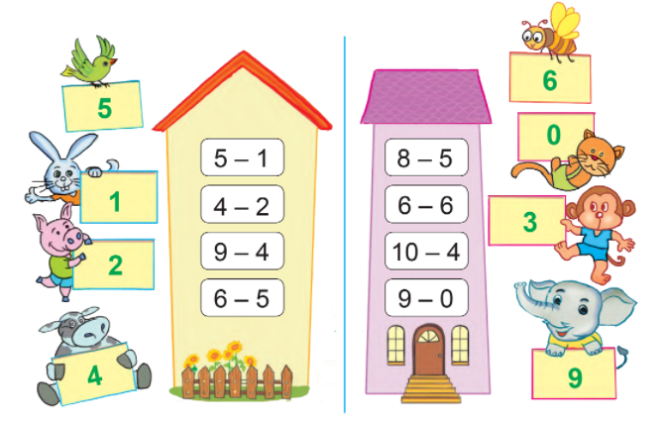
Chọn kết quả đúng với mỗi phép tính :
2

Slide 4
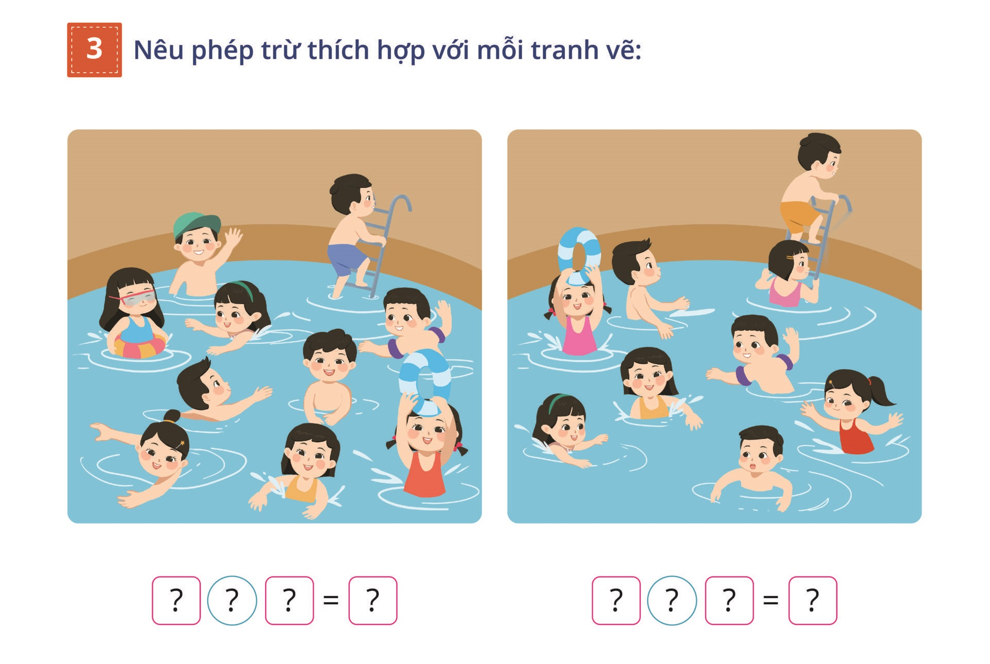
3
Nêu phép trừ thích hợp với mỗi tranh vẽ :
-
2
?
7
-
?
9
9
?
?
?
1
?
?
=
10
=
?

Slide 5
VẬN DỤNG

Slide 6



Kể các tình huống trong thực tế liên quan đến phép trừ trong phạm vi 10 :
? ? ?

